Slide 2
Disk Storage Devices أجهزة تخزين القرص
Preferred secondary storage device for high storage capacity and low cost.
جهاز تخزين ثانوي مفضل لسعة تخزين عالية وتكلفة منخفضة.
Data stored as magnetized areas on magnetic disk surfaces.
يتم تخزين البيانات كمناطق ممغنطة على أسطح الأقراص المغناطيسية.
A disk pack contains several magnetic disks connected to a rotating spindle.
تحتوي حزمة الأقراص على عدة أقراص مغناطيسية متصلة بمغزل دوار.
Disks are divided into concentric circular tracks on each disk surface.
تنقسم الأقراص إلى مسارات دائرية متحدة المركز على كل سطح قرص.
  Track capacities vary typically from 4 to 50 Kbytes or more
  تختلف قدرات المسار عادةً من 4 إلى 50 كيلو بايت أو أكثر

Slide 3
Disk Storage Devices (cont.) أجهزة تخزين القرص.
A track is divided into smaller blocks or sectors
يتم تقسيم المسار إلى كتل أو قطاعات أصغر
  because it usually contains a large amount of information
  لأنه يحتوي عادةً على كمية كبيرة من المعلومات
The division of a track into sectors is hard-coded on the disk surface and cannot be changed.
يتم ترميز تقسيم المسار إلى قطاعات على سطح القرص ولا يمكن تغييره.
  One type of sector organization calls a portion of a track that subtends a fixed angle at the center as a sector.
  يستدعي أحد أنواع المنظمات القطاعية جزءًا من المسار الذي يقابل زاوية ثابتة في المركز كقطاع.
A track is divided into blocks.
المسار مقسم إلى كتل.
  The block size B is fixed for each system.
  حجم الكتلة B ثابت لكل نظام.
    Typical block sizes range from B=512 bytes to B=4096 bytes.
    تتراوح أحجام الكتل النموذجية من B = 512 بايت إلى B = 4096 بايت.
  Whole blocks are transferred between disk and main memory for processing.
  يتم نقل الكتل الكاملة بين القرص والذاكرة الرئيسية للمعالجة.

Slide 4
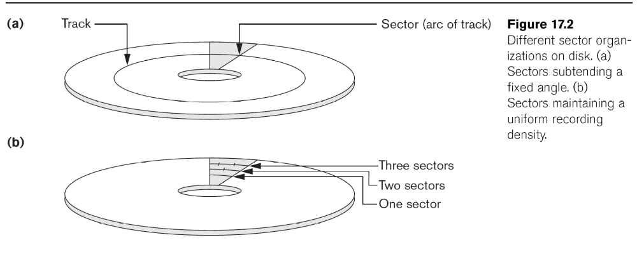
Disk Storage Devices (cont.)
أجهزة تخزين القرص

Slide 5
Disk Storage Devices (cont.) أجهزة تخزين القرص
A read-write head moves to the track that contains the block to be transferred.
يتحرك رأس القراءة والكتابة إلى المسار الذي يحتوي على الكتلة المراد نقلها.
  Disk rotation moves the block under the read-write head for reading or writing.
  يقوم دوران القرص بتحريك الكتلة أسفل رأس القراءة والكتابة للقراءة أو الكتابة.
A physical disk block (hardware) address consists of:
يتكون عنوان كتلة (جهاز) القرص الفعلي من:
  a cylinder number (imaginary collection of tracks of same radius from all recorded surfaces)
  رقم اسطوانة (مجموعة خيالية من المسارات التي لها نفس نصف القطر من جميع الأسطح المسجلة)
  the track number or surface number (within the cylinder)
  رقم المسار أو رقم السطح (داخل الاسطوانة)
  and block number (within track).
  ورقم الكتلة (ضمن المسار).
Reading or writing a disk block is time consuming because of the seek time s and rotational delay (latency) rd.
تستغرق قراءة أو كتابة كتلة قرصية وقتًا طويلاً بسبب وقت البحث وتأخير الدوران (زمن الوصول).
Double buffering can be used to speed up the transfer of contiguous disk blocks.
يمكن استخدام التخزين المؤقت المزدوج لتسريع نقل كتل القرص المتجاورة.

Slide 6
Disk Storage Devices (cont.)

Slide 7
Typical Disk Parameters

Slide 8
Recordsالسجلات
Fixed and variable length records
سجلات ثابتة ومتغيرة الطول
Records contain fields which have values of a particular type
تحتوي السجلات على حقول لها قيم من نوع معين
  E.g., amount, date, time, age
  على سبيل المثال ، المبلغ ، التاريخ ، الوقت ، العمر
Fields themselves may be fixed length or variable length
قد تكون الحقول نفسها بطول ثابت أو متغير الطول
Variable length fields can be mixed into one record:
  يمكن خلط الحقول ذات الطول المتغير في سجل واحد:
  Separator characters or length fields are needed so that the record can be “parsed.”
  يلزم وجود أحرف فاصلة أو حقول طول بحيث يمكن "تحليل" السجل.

Slide 9
Blocking حجب او حظر او منع او الاعتراض
Blocking:
  Refers to storing a number of records in one block on the disk.
  يشير إلى تخزين عدد من السجلات في كتلة واحدة على القرص.
Blocking factor (bfr) refers to the number of records per block.
يشير عامل المنع bfr إلى عدد السجلات لكل كتلة.
There may be empty space in a block if an integral number of records do not fit in one block.
قد تكون هناك مساحة فارغة في كتلة ما إذا كان عدد صحيح من السجلات لا يتناسب مع كتلة واحدة.
Spanned Records:
السجلات الممتدة:
  Refers to records that exceed the size of one or more blocks and hence span a number of blocks.
  يشير إلى السجلات التي تتجاوز حجم كتلة واحدة أو أكثر وبالتالي تمتد على عدد من الكتل.

Slide 10
Files of Records ملفات السجلات
A file is a sequence of records, where each record is a collection of data values (or data items).
الملف عبارة عن سلسلة من السجلات ، حيث يكون كل سجل عبارة عن مجموعة من قيم البيانات (أو عناصر البيانات).
A file descriptor (or file header) includes information that describes the file, such as the field names and their data types, and the addresses of the file blocks on disk.
يتضمن واصف الملف (أو رأس الملف) المعلومات التي تصف الملف ، مثل أسماء الحقول وأنواع البيانات الخاصة بها وعناوين كتل الملفات الموجودة على القرص.
Records are stored on disk blocks.
يتم تخزين السجلات على كتل القرص.
The blocking factor bfr for a file is the (average) number of file records stored in a disk block.
عامل الحظر bfr لملف هو العدد (المتوسط) لسجلات الملف المخزنة في كتلة قرص.
A file can have fixed-length records or variable-length records.
يمكن أن يحتوي الملف على سجلات ذات طول ثابت أو سجلات متغيرة الطول.

Slide 11
Files of Records (cont.) ملفات السجلات
File records can be unspanned or spanned
يمكن أن تكون سجلات الملفات غير ممتدة أو ممتدة
  Unspanned: no record can span two blocks
  غير ممتد: لا يمكن أن يمتد أي سجل على كتلتين
  Spanned: a record can be stored in more than one block
  ممتد: يمكن تخزين السجل في أكثر من كتلة واحدة
The physical disk blocks that are allocated to hold the records of a file can be contiguous, linked, or indexed.
يمكن أن تكون كتل القرص الفعلية المخصصة للاحتفاظ بسجلات الملف متجاورة أو مرتبطة أو مفهرسة.
In a file of fixed-length records, all records have the same format. Usually, unspanned blocking is used with such files.
في ملف السجلات ذات الطول الثابت ، يكون لجميع السجلات نفس التنسيق. عادة ، يتم استخدام الحظر غير الممتد مع هذه الملفات.
Files of variable-length records require additional information to be stored in each record, such as separator characters and field types.
تتطلب ملفات السجلات متغيرة الطول معلومات إضافية يتم تخزينها في كل سجل ، مثل الأحرف الفاصلة وأنواع الحقول.
  Usually spanned blocking is used with such files.
  عادة ما يتم استخدام الحجب الممتد مع هذه الملفات.

Slide 12
Operation on Files العملية على الملفات
Typical file operations include:
تتضمن عمليات الملفات النموذجية ما يلي:
  OPEN: Readies the file for access, and associates a pointer that will refer to a current file record at each point in time.
  الفتح: يجهز الملف للوصول إليه ، ويربط مؤشرًا يشير إلى سجل الملف الحالي في كل نقطة زمنية.
  FIND: Searches for the first file record that satisfies a certain condition, and makes it the current file record.
  تجد: يبحث عن سجل الملف الأول الذي يفي بشرط معين ، ويجعله سجل الملف الحالي.
  FINDNEXT: Searches for the next file record (from the current record) that satisfies a certain condition, and makes it the current file record.
  FINDNEXT: البحث عن سجل الملف التالي (من السجل الحالي) الذي يفي بشرط معين ، ويجعله سجل الملف الحالي.
  READ: Reads the current file record into a program variable.
  قراءة: يقرأ سجل الملف الحالي إلى متغير برنامج.
  INSERT: Inserts a new record into the file & makes it the current file record.
  إدراج: إدراج سجل جديد في الملف وجعله سجل الملف الحالي.
  DELETE: Removes the current file record from the file, usually by marking the record to indicate that it is no longer valid.
  حذف: يزيل سجل الملف الحالي من الملف ، عادةً عن طريق وضع علامة على السجل للإشارة إلى أنه لم يعد صالحًا.

Slide 13
Operation on Files العملية على الملفات
  MODIFY: Changes the values of some fields of the current file record.
  تعديل: يغير قيم بعض حقول سجل الملف الحالي.
  CLOSE: Terminates access to the file.
  إغلاق: إنهاء الوصول إلى الملف.
  REORGANIZE: Reorganizes the file records.
    إعادة التنظيم: إعادة تنظيم سجلات الملف.
    For example, the records marked deleted are physically removed from the file or a new organization of the file records is created.
    على سبيل المثال ، تتم إزالة السجلات التي تم وضع علامة "حذفها" عليها فعليًا من الملف أو إنشاء مؤسسة جديدة لسجلات الملف.
  READ_ORDERED: Read the file blocks in order of a specific field of the file.
  READ ORDERED: اقرأ كتل الملف بالترتيب حسب حقل معين من الملف.

Slide 14
Unordered Filesملفات غير مرتبة
Also called a heap or a pile file.
يسمى أيضًا ملف كومة أو كومة ملفات.
New records are inserted at the end of the file.
يتم إدراج السجلات الجديدة في نهاية الملف.
A linear search through the file records is necessary to search for a record.
البحث الخطي من خلال سجلات الملف ضروري للبحث عن سجل.
  This requires reading and searching half the file blocks on the average, and is hence quite expensive.
  يتطلب هذا قراءة نصف كتل الملفات والبحث فيها في المتوسط ، وبالتالي فهي مكلفة للغاية.
Record insertion is quite efficient.
إدراج السجل فعال للغاية.
Reading the records in order of a particular field requires sorting the file records.
تتطلب قراءة السجلات بترتيب حقل معين فرز سجلات الملف.

Slide 15
Ordered Files الملفات المطلوبة
Also called a sequential file.
يسمى أيضًا ملفًا متسلسلًا.
File records are kept sorted by the values of an ordering field.
يتم الاحتفاظ بسجلات الملف مرتبة حسب قيم حقل الطلب.
Insertion is expensive: records must be inserted in the correct order.
الإدراج مكلف: يجب إدخال السجلات بالترتيب الصحيح.
  It is common to keep a separate unordered overflow (or transaction) file for new records to improve insertion efficiency; this is periodically merged with the main ordered file.
  من الشائع الاحتفاظ بملف فائض (أو معاملة) منفصل غير مرتب للسجلات الجديدة لتحسين كفاءة الإدراج ؛ يتم دمج هذا بشكل دوري مع الملف الرئيسي المطلوب.
A binary search can be used to search for a record on its ordering field value.
يمكن استخدام البحث الثنائي للبحث عن سجل على قيمة حقل الطلب الخاص به.
  This requires reading and searching log₂ of the file blocks on the average, an improvement over linear search.
  هذا يتطلب قراءة والبحث في السجل 2 من كتل الملف في المتوسط ، وتحسين البحث الخطي.
Reading the records in order of the ordering field is quite efficient.
تعتبر قراءة السجلات بترتيب حقل الطلب أمرًا فعالاً للغاية.

Slide 16
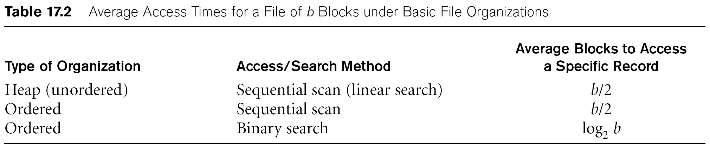
متوسط ​​أوقات الوصول
Average Access Times
The following table shows the average access time to access a specific record for a given type of file
يوضح الجدول التالي متوسط ​​وقت الوصول للوصول إلى سجل معين لنوع معين من الملفات
نوع التنظيم
الوصول / طريقة البحث
متوسط ​​الكتل للوصول إلى سجل معين
كومة (غير مرتبة)
أمر
أمر
بحث خطي
بحث متتابع
بحث ثنائي

Slide 17
Hashed Files
ملفات مجزأة
Hashing for disk files is called External Hashing
يسمى تجزئة ملفات القرص التجزئة الخارجية
  Typically, a bucket corresponds to one (or a fixed number of) disk block.
  عادةً ما تتوافق الحاوية مع كتلة قرص واحدة (أو عدد ثابت).
One of the file fields is designated to be the hash key of the file.
تم تعيين أحد حقول الملف ليكون مفتاح تجزئة الملف.
Search is very efficient on the hash key.
البحث فعال للغاية على مفتاح التجزئة.
Collisions occur when a new record hashes to a bucket that is already full.
تحدث التصادمات عندما يتم تجزئة سجل جديد إلى حاوية ممتلئة بالفعل
  Overflow records that hash to each bucket can be linked together.
  يمكن ربط السجلات الفائضة التي تم تجزئة كل مجموعة معًا.

Slide 18
Hashed Files (cont.)
ملفات مجزأة
There are numerous methods for collision resolution, including the following:
هناك العديد من الطرق لحل التصادم ، بما في ذلك ما يلي:
  Open addressing :the program checks the subsequent positions in order until an unused (empty) position is found.
  العنونة المفتوحة: يتحقق البرنامج من المواضع اللاحقة بالترتيب حتى يتم العثور على موضع غير مستخدم
  Chaining :For this method, various overflow locations are kept, usually by extending the array with a number of overflow positions.
  التسلسل: بالنسبة لهذه الطريقة ، يتم الاحتفاظ بمواقع الفائض المختلفة ، عادةً عن طريق توسيع المصفوفة بعدد من مواضع الفائض.
  Multiple hashing: the program uses open addressing or applies a third hash function and then uses open addressing if necessary.
  التجزئة المتعددة: يستخدم البرنامج عنونة مفتوحة أو يطبق وظيفة تجزئة ثالثة ثم يستخدم العنونة المفتوحة إذا لزم الأمر.

Slide 19
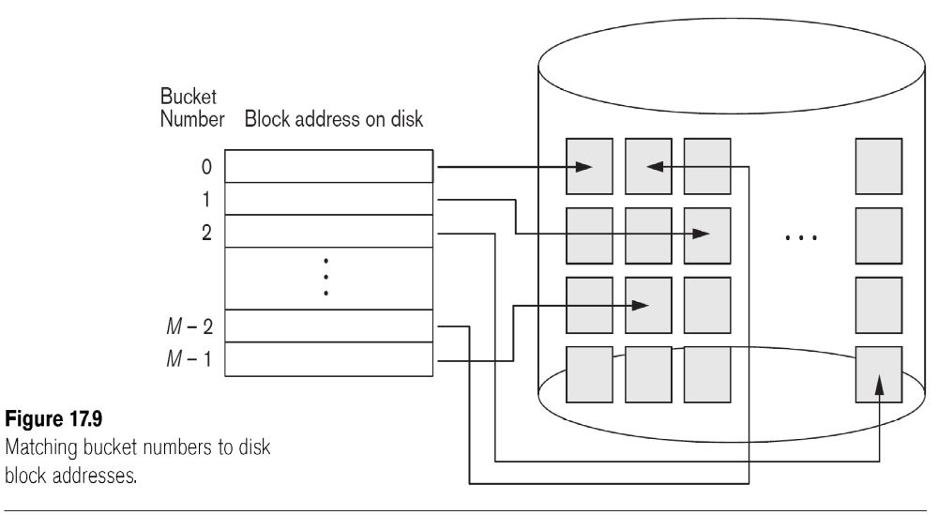
Hashed Files (cont.)
عنوان الحظر على القرص
مطابقة أرقام الحاوية بعناوين كتلة القرص.

Slide 20
Hashed Files (cont.)
To reduce overflow records, a hash file is typically kept 70-80% full.
لتقليل حجم السجلات الفائضة ، يتم الاحتفاظ بملف التجزئة
ممتلئًا بنسبة 70-80٪.
The hash function h should distribute the records uniformly among the buckets
يجب أن توزع دالة التجزئة(اتش) السجلات بشكل موحد بين المجموعات.
Main disadvantages of static external hashing:
أهم عيوب التجزئة الخارجية الثابتة:
  Fixed number of buckets M is a problem.
  العدد الثابت من الحاويات(أم) يمثل مشكلة
  Ordered access on the hash key is quite inefficient (requires sorting the records).
  الوصول المطلوب إلى مفتاح التجزئة غير فعال تمامًا (يتطلب فرز السجلات).

Slide 21
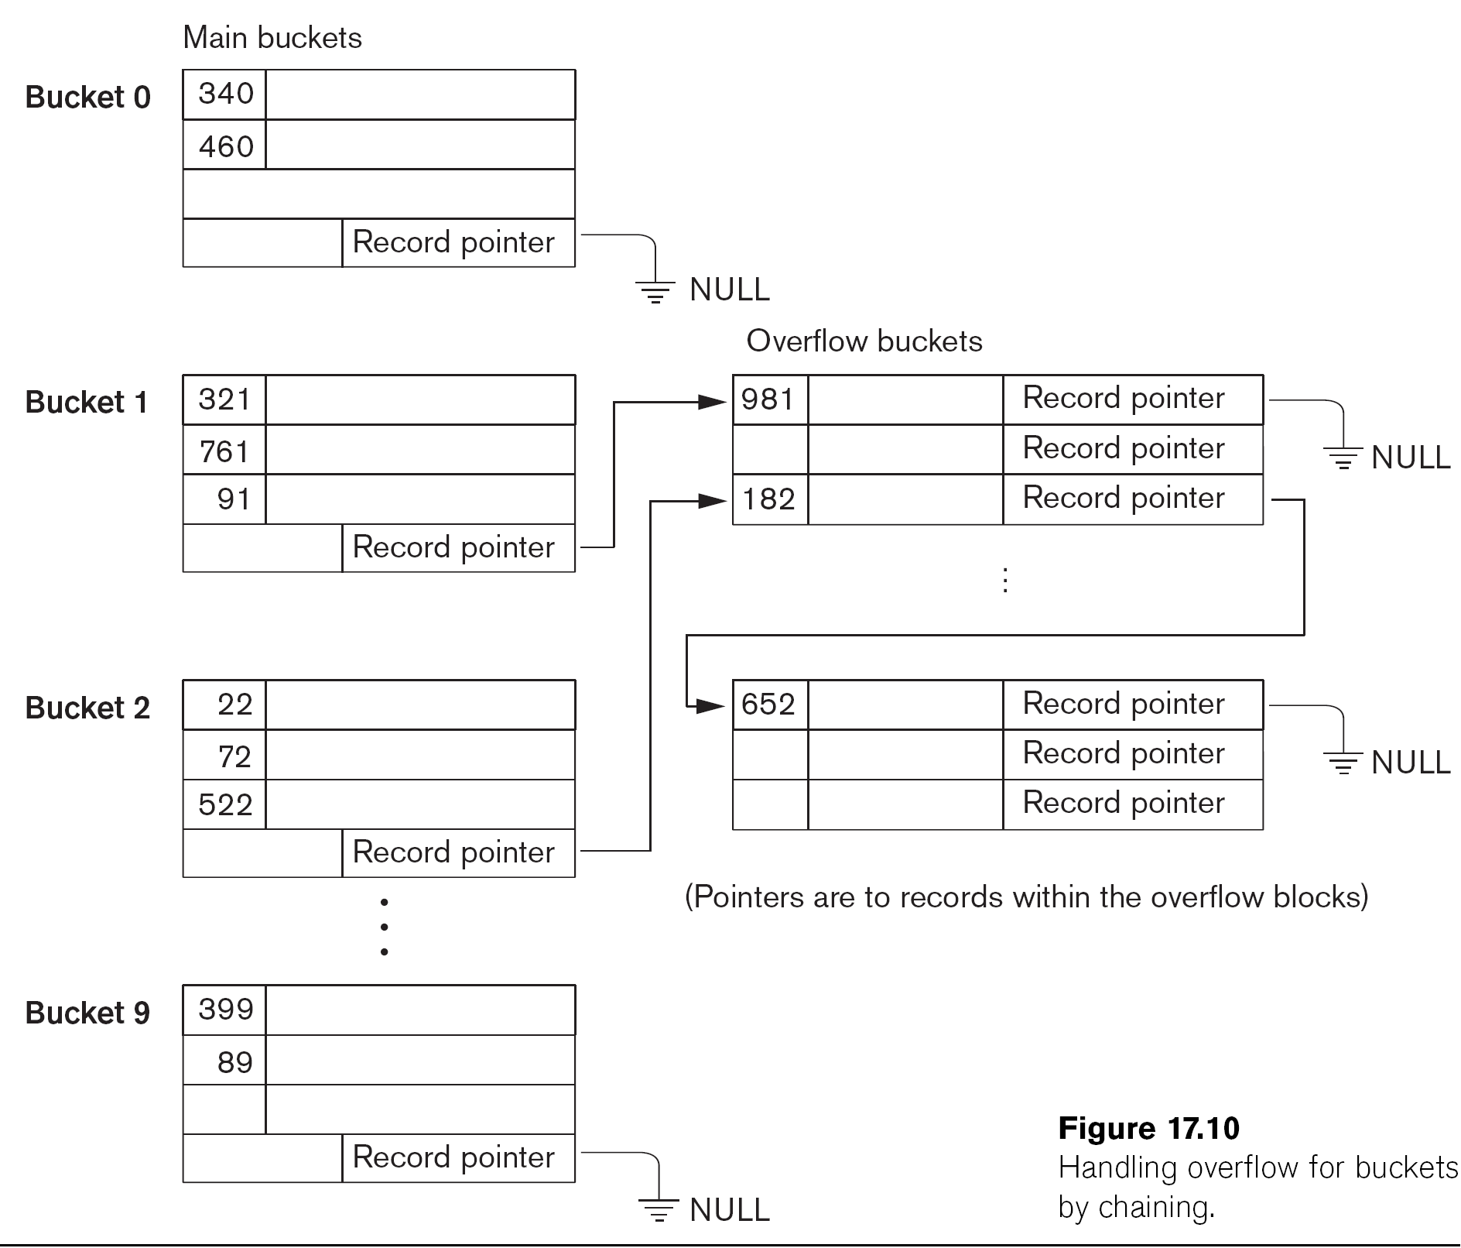
Hashed Files - Overflow Handling

Slide 22
Dynamic And Extendible Hashed Files
Dynamic and Extendible Hashing Techniques
  Hashing techniques are adapted to allow the dynamic growth and shrinking of the number of file records.
  These techniques include the following: dynamic hashing, extendible hashing, and linear hashing.
Both dynamic and extendible hashing use the binary representation of the hash value h(K) in order to access a directory.
  In dynamic hashing the directory is a binary tree.
  In extendible hashing the directory is an array of size 2^{d} where d is called the global depth.

Slide 23
Dynamic And Extendible Hashing (cont.)
The directories can be stored on disk, and they expand or shrink dynamically.
  Directory entries point to the disk blocks that contain the stored records.
An insertion in a disk block that is full causes the block to split into two blocks and the records are redistributed among the two blocks.
  The directory is updated appropriately.
Dynamic and extendible hashing do not require an overflow area.
Linear hashing does require an overflow area but does not use a directory.
  Blocks are split in linear order as the file expands.

Slide 24
Extendible Hashing

Slide 25
Parallelizing Disk Access using RAID Technology. موازاة الوصول إلى القرص باستخدام تقنية RAID.
Secondary storage technology must take steps to keep up in performance and reliability with processor technology.
يجب أن تتخذ تقنية التخزين الثانوية خطوات لمواكبة الأداء والموثوقية مع تقنية المعالج.
A major advance in secondary storage technology is represented by the development of RAID, which originally stood for Redundant Arrays of Inexpensive Disks.
يتمثل التقدم الكبير في تقنية التخزين الثانوي في تطوير RAID ، والذي كان يمثل في الأصل صفيفات احتياطية للأقراص الرخيصة.
The main goal of RAID is to even out the widely different rates of performance improvement of disks against those in memory and microprocessors.
الهدف الرئيسي من RAID هو موازنة المعدلات المختلفة على نطاق واسع لتحسين أداء الأقراص مقارنة بتلك الموجودة في الذاكرة والمعالجات الدقيقة.

Slide 26
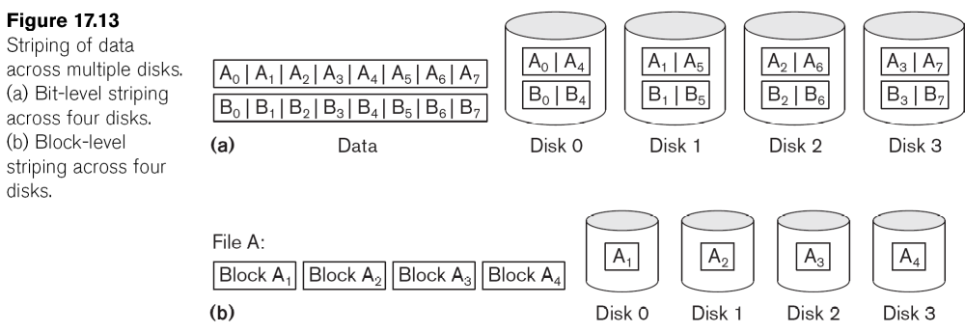
RAID Technology (cont.)
A natural solution is a large array of small independent disks acting as a single higher-performance logical disk.
A concept called data striping is used, which utilizes parallelism to improve disk performance.
Data striping distributes data transparently over multiple disks to make them appear as a single large, fast disk.

Slide 27
Use of RAID Technology (cont.) استخدام تقنية RAID
Different raid organizations are being used under different situations
يتم استخدام منظمات مداهمة مختلفة في مواقف مختلفة
  Raid level 1 (mirrored disks) is the easiest for rebuild of a disk from other disks
  المستوى الأول من Raid (الأقراص ذات النسخ المتطابقة) هو الأسهل لإعادة إنشاء قرص من الأقراص الأخرى
    It is used for critical applications like logs
    يتم استخدامه للتطبيقات الهامة مثل السجلات
  Raid level 2 uses memory-style redundancy by using Hamming codes, which contain parity bits for distinct overlapping subsets of components.
  يستخدم المستوى 2 من Raid التكرار على غرار الذاكرة باستخدام أكواد هامنج ، والتي تحتوي على بتات تماثل لمجموعات فرعية متداخلة مميزة من المكونات.
    Level 2 includes both error detection and correction.
    يتضمن المستوى 2 كلاً من اكتشاف الأخطاء وتصحيحها.

Slide 28
Use of RAID Technology (cont.) استخدام تقنية RAID
  Raid level 3 (single parity disks relying on the disk controller to figure out which disk has failed) and level 5 (block-level data striping) are preferred for Large volume storage, with level 3 giving higher transfer rates.
  يُفضل المستوى 3 (أقراص التكافؤ الفردي التي تعتمد على وحدة التحكم في القرص لمعرفة القرص الذي فشل) والمستوى 5 (شريط البيانات على مستوى الكتلة) لتخزين كبير الحجم ، مع المستوى 3 الذي يعطي معدلات نقل أعلى.
Most popular uses of the RAID technology currently are:
الاستخدامات الأكثر شيوعًا لتقنية RAID حاليًا هي:
  Level 0 (with striping), Level 1 (with mirroring) and Level 5 with an extra drive for parity.
  المستوى 0 (مع شريطي) ، والمستوى 1 (مع النسخ المتطابق) والمستوى 5 مع محرك إضافي للتكافؤ.
Design Decisions for RAID include:
تتضمن قرارات تصميم RAID ما يلي:
  Level of RAID, number of disks, choice of parity schemes, and grouping of disks for block-level striping.
  مستوى RAID ، وعدد الأقراص ، واختيار أنظمة التكافؤ ، وتجميع الأقراص للشريط على مستوى الكتلة.

Slide 29
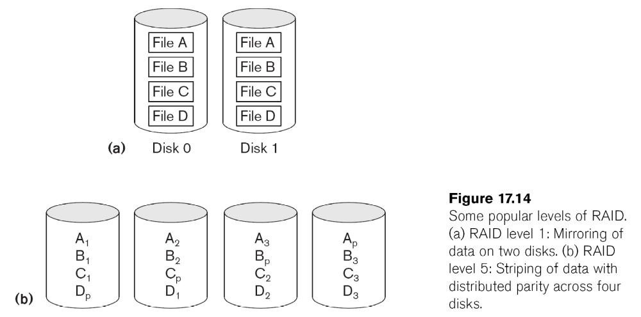
Use of RAID Technology (cont.)

Slide 30
Storage Area Networksشبكات منطقة التخزين
The demand for higher storage has risen considerably in recent times.
ارتفع الطلب على التخزين العالي بشكل كبير في الآونة الأخيرة.
Organizations have a need to move from a static fixed data center oriented operation to a more flexible and dynamic infrastructure for information processing.
تحتاج المنظمات إلى الانتقال من عملية موجهة نحو مركز البيانات الثابتة الثابتة إلى بنية تحتية أكثر مرونة وديناميكية لمعالجة المعلومات.
Thus they are moving to a concept of Storage Area Networks (SANs).
وبالتالي ينتقلون إلى مفهوم شبكات منطقة التخزين (SANs).
  In a SAN, online storage peripherals are configured as nodes on a high-speed network and can be attached and detached from servers in a very flexible manner.
  في SAN ، يتم تكوين الأجهزة الطرفية للتخزين عبر الإنترنت كعقد على شبكة عالية السرعة ويمكن توصيلها وفصلها عن الخوادم بطريقة مرنة للغاية.
This allows storage systems to be placed at longer distances from the servers and provide different performance and connectivity options.
يتيح ذلك وضع أنظمة التخزين على مسافات أطول من الخوادم وتوفير خيارات اتصال وأداء مختلفة.

Slide 31
Storage Area Networks (cont.) شبكات منطقة التخزين
Advantages of SANs are:
مزايا SANs هي:
  Flexible many-to-many connectivity among servers and storage devices using fiber channel hubs and switches.
  اتصال مرن متعدد إلى متعدد بين الخوادم وأجهزة التخزين باستخدام محاور ومفاتيح قنوات الألياف.
  Up to 10km separation between a server and a storage system using appropriate fiber optic cables.
  فصل يصل إلى 10 كيلومترات بين الخادم ونظام التخزين باستخدام كابلات الألياف البصرية المناسبة.
  Better isolation capabilities allowing non-disruptive addition of new peripherals and servers.
  قدرات عزل أفضل تسمح بإضافة أجهزة طرفية وخوادم جديدة بشكل غير معطّل.
SANs face the problem of combining storage options from multiple vendors and dealing with evolving standards of storage management software and hardware.
تواجه شبكات التخزين SAN مشكلة الجمع بين خيارات التخزين من بائعين متعددين والتعامل مع المعايير المتطورة لبرامج وأجهزة إدارة التخزين.

Slide 32
Summary ملخص
Disk Storage Devices
أجهزة تخزين القرص
Files of Records
ملفات السجلات
Operations on Files
العمليات على الملفات
Unordered Files
ملفات غير مرتبة
Ordered Files
الملفات المطلوبة
Hashed Files
ملفات مجزأة
  Dynamic and Extendible Hashing Techniques
  تقنيات تجزئة ديناميكية وقابلة للتمديد
RAID Technology
تقنية RAID

Slide 33
تم الترجمة بواسطة
ABDULELAH
الله يوفقكم جميع

